Slide 1


Oracle Big Data
Oracle Big Data Service
Александров Александр Алексеевич,
инженер,
Международный исследовательский институт интеллектуальных материалов

Slide 2

Oracle Big Data
Основные вопросы
Что такое Big Data?
Примеры использования больших данных
Работа с большими данными
Oracle Big Data Cloud Service
Возможности Oracle Big Data Service
Кластер Oracle Exadata
Кластер Oracle Exalytics
Кластер Big Data Appliance

Slide 3

Oracle Big Data
Что такое Big Data?
Большие данные - это разнообразные данные, поступающие с более высокой скоростью, объем которых постоянно растет. Таким образом, три основных свойства больших данных - это разнообразие, высокая скорость поступления и большой объем.

Slide 4
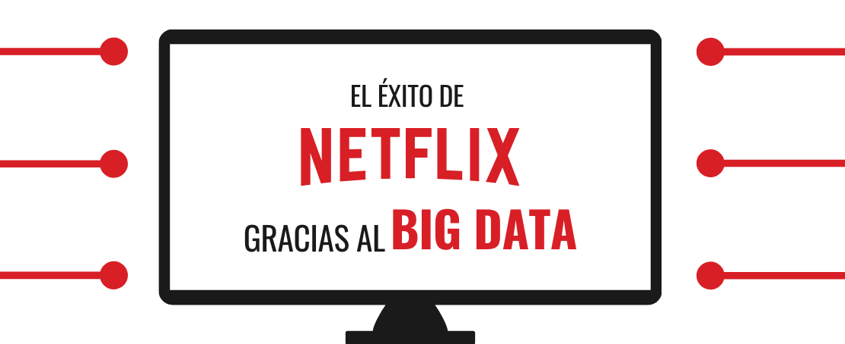
Oracle Big Data
Примеры использования больших данных
Разработка продуктов
Такие компании, как Netflix и Procter & Gamble, используют большие данные для прогнозирования потребительского спроса. Они классифицируют ключевые атрибуты существующих и снятых с использования продуктов и услуг и моделируют связи между этими атрибутами и коммерческим успехом предложений, чтобы создавать предиктивные модели для новых продуктов и услуг. Кроме того, P&G использует данные и статистику, получаемые от фокусных групп, а также из социальных сетей, по результатам рыночных тестов и пробных продаж, после чего выпускает новые продукты.

Slide 5
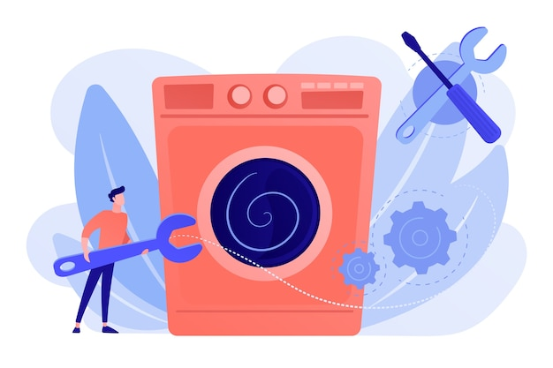
Oracle Big Data
Примеры использования больших данных
Предиктивное управление обслуживанием
Факторы, которые позволяют прогнозировать сбои механики, могут скрываться в недрах структурированных данных, таких как год, марка и модель оборудования, или в неструктурированных данных, таких как записи журналов, данные датчиков, сообщения об ошибках и сведения о температуре двигателя. Проанализировав индикаторы вероятных проблем до их возникновения, организации могут повысить экономическую эффективность техобслуживания и максимально продлить срок службы запчастей и оборудования.

Slide 6

Oracle Big Data
Примеры использования больших данных
Взаимодействие с заказчиками
Борьба за заказчиков в самом разгаре. Сегодня получить точные данные о качестве обслуживания клиентов проще, чем когда-либо. Большие данные позволят Вам извлечь полезные сведения из соцсетей, информации о посещении веб-сайтов и других источников, таким образом повысив качество взаимодействия с клиентами и сделав свои предложения максимально полезными. Обеспечьте индивидуальный подход, сократите отток клиентской базы и предотвращайте возникновение проблем.

Slide 7

Oracle Big Data
Примеры использования больших данных
Обнаружение несанкционированного доступа и выполнение нормативных требований
Когда дело касается безопасности, речь идет не просто о паре хакеров: против Вас выступают целые команды опытных специалистов. Нормативные требования и стандарты безопасности постоянно меняются. Большие данные позволяют определять шаблоны, характерные для мошенников, и собирать значительные объемы данных, чтобы ускорить предоставление нормативной отчетности.

Slide 8

Oracle Big Data
Примеры использования больших данных
Машинное обучение
Сегодня машинное обучение - одна из самых популярных тем для обсуждения. И данные - в особенности большие данные - являются одной из причин этой популярности. Сегодня мы можем обучать машины вместо того, чтобы программировать их. Именно доступность больших данных сделала это возможным.

Slide 9

Oracle Big Data
Примеры использования больших данных
Операционная эффективность
Операционная эффективность редко становится обсуждаемой темой, однако именно в этой области большие данные играют самую значительную роль. Большие данные позволяют получать доступ к сведениям о производстве, мнении заказчиков и доходах, а также анализировать эти и другие факторы, чтобы сократить число простоев и прогнозировать будущий спрос. Большие данные также позволяют принимать более взвешенные решения в соответствии с рыночным спросом.

Slide 10

Oracle Big Data
Примеры использования больших данных
Внедрение инноваций
Большие данные позволяют выявлять взаимозависимости между пользователями, учреждениями и компаниями, внедрять их и определять новые способы применения полученных сведений. Используйте результаты исследований данных, чтобы повысить эффективность финансовых решений и планирования. Изучайте тенденции и желания покупателей, чтобы выпускать новые продукты и услуги. Внедрите динамическое ценообразование. Возможности поистине безграничны.

Slide 11

Oracle Big Data
Работа с большими данными
1. Интеграция
Технология больших данных позволяет объединять данные из разрозненных источников и приложений. Традиционные механизмы интеграции, такие как средства для извлечения, преобразования и загрузки данных (ETL), не справляются с подобными задачами. Для анализа наборов данных размером в терабайт, а то и петабайт, нужны новые стратегии и технологии.

Slide 12

Oracle Big Data
Работа с большими данными
2. Управление
Большим данным требуется объемное хранилище. Решение для хранения может быть размещено в локальной или облачной среде или и там и там. Можно хранить данные в предпочтительном формате и применять желаемые требования к обработке (и необходимые механизмы обработки) к наборам данным по мере необходимости. Большинство организаций выбирают решение для хранения данных в зависимости от того, где они хранятся в настоящее время. Облачные хранилища пользуются растущей популярностью, так как поддерживают актуальные требования к вычислениям и позволяют задействовать ресурсы по мере надобности.

Slide 13

Oracle Big Data
Работа с большими данными
3. Анализ
Вложения в большие данные окупятся сполна, когда приступите к анализу данных и начнете предпринимать действия, исходя из полученных сведений. Он обеспечит новый уровень прозрачности благодаря визуальному анализу разнообразных наборов данных.

Slide 14
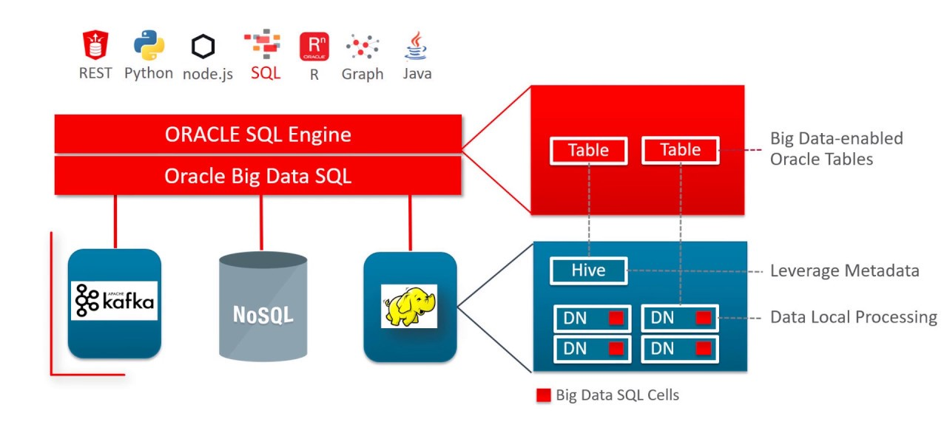
Oracle Big Data
Oracle Big Data Cloud Service
Oracle Big Data Cloud Service - это автоматизированный сервис, предоставляющий высокопроизводительную среду, специально разработанную для расширения аналитических возможностей предприятий. Благодаря автоматизированному управлению жизненным циклом и обеспечению безопасности одним нажатием кнопки, Big Data Cloud Service предназначен для оптимального и безопасного выполнения широкого спектра рабочих нагрузок и технологий больших данных при одновременном упрощении операций. Big Data Cloud Service включает несколько высококлассных аналитических компонентов, от Oracle Big Data Spatial и Graph до R и встроенных компонентов, таких как Apache Spark и Impala.

Slide 15

Oracle Big Data
Oracle Big Data Cloud Service
Преимущества облачного сервиса больших данных:
Безопасные кластеры, обеспечивающие сохранность инфраструктуры данных. В облачном сервисе Big Data Cloud Service безопасность легко включается, тестируется и сохраняется при всех обновлениях.
Высокая доступность, обеспечивающая работоспособность вашей среды даже при определенных сбоях инфраструктуры. Big Data Cloud Service имеет протестированную и автоматизированную архитектуру высокой доступности.
Полный контроль, позволяющий вашим пользователям настраивать систему под свои нужды. Это позволяет пользователям использовать свои любимые инструменты, как от партнеров, так и от Oracle непосредственно на Big Data Cloud Service.
Услуги Oracle по работе с большими данными помогают специалистам по работе с данными управлять, каталогизировать и обрабатывать необработанные данные. Oracle предлагает объектные хранилища и озера данных на базе Hadoop для сохранения данных, Spark для обработки и анализа с помощью Oracle Cloud SQL или выбранного клиентом аналитического инструмента.

Slide 16
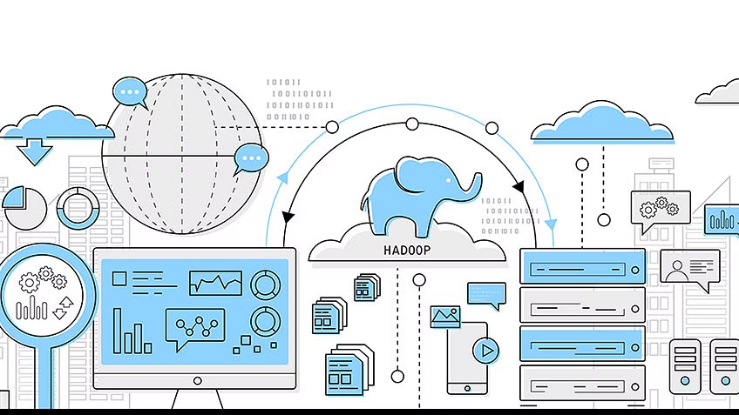
Oracle Big Data
Возможности Oracle Big Data Service
Гибкая подготовка кластера Hadoop
Oracle Big Data Service позволяет клиентам легко развертывать кластеры Hadoop любого размера с формами виртуальных машин от 1 OCPU до выделенных пустых сред. Клиенты выбирают между высокопроизводительным хранилищем NVMe или экономичным блочным хранилищем и могут увеличивать или уменьшать свои кластеры.

Slide 17

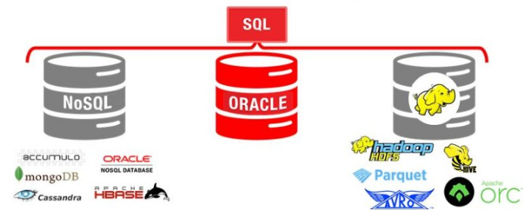
Oracle Big Data
Возможности Oracle Big Data Service
Oracle Cloud SQL
Доступная дополнительная услуга, позволяет клиентам инициировать запросы Oracle SQL к данным в HDFS, Kafka и Oracle Cloud Infrastructure Object Storage. Любой пользователь, приложение или инструмент аналитики могут прозрачно работать с этими хранилищами данных, используя обработку push-down и масштабирование, чтобы свести к минимуму перемещение данных и ускорить выполнение запросов.

Slide 18
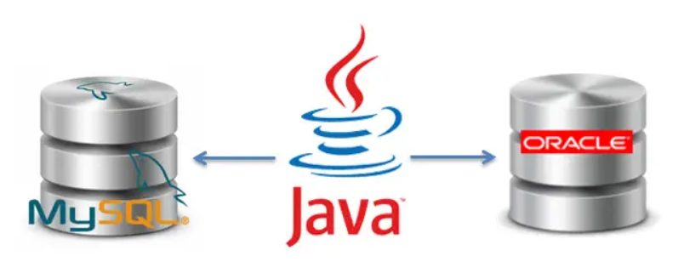
Oracle Big Data
Возможности Oracle Big Data Service
Машинное обучение Oracle для SparkR
Предоставляет специалистам по данным функции для управления данными, хранящимися в распределенной файловой системе Apache Hadoop (HDFS), Spark DataFrames и других источниках Java Database Connectivity (JDBC). Они также могут создавать модели машинного обучения в R для простого развертывания с помощью Apache Spark, используя высокопроизводительные библиотеки с масштабируемыми параллельными алгоритмами. Oracle Machine Learning для SparkR позволяет пользователям использовать преимущества всех узлов кластера Oracle Big Data Service, и к ним легко получить доступ либо через прилагаемый блокнот, либо через блокнот, устанавливаемый клиентом.

Slide 19
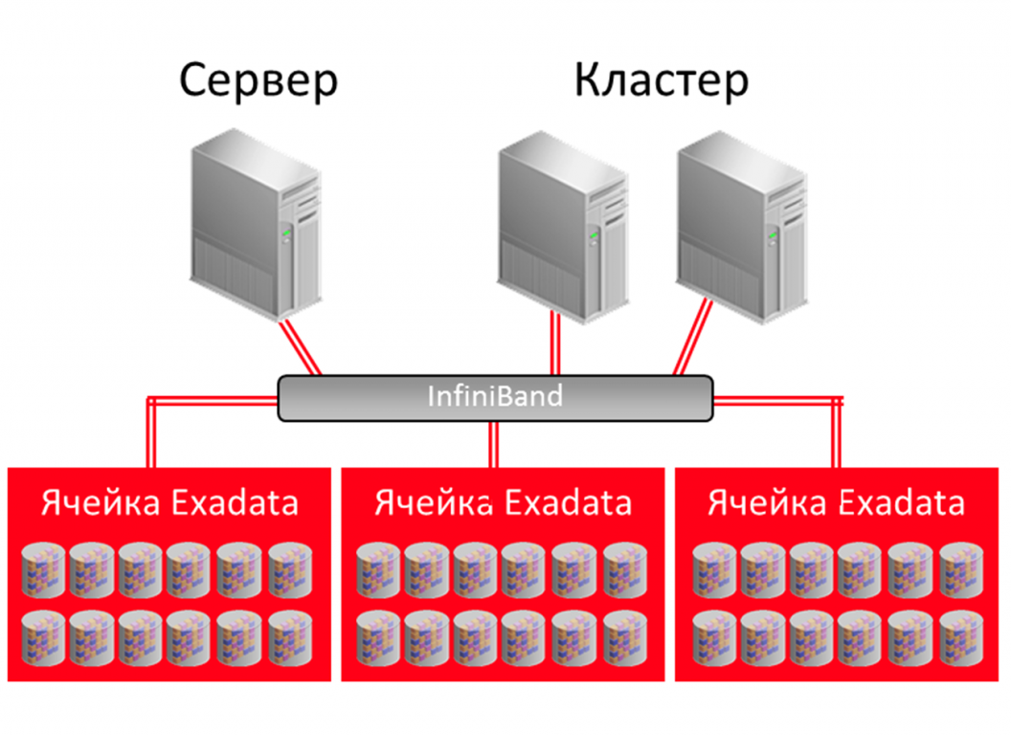
Oracle Big Data
Кластер Oracle Exadata
Кластер Oracle Exadata были дебютом Oracle в жанре программно-аппаратных комплексов. Exadata — это машина, предназначенная исключительно для выполнения СУБД Oracle. Она используется для OLTP-нагрузок, для хранилищ данных, для смешанных нагрузок, для консолидации приложений на базе Oracle Database. На аппаратном уровне Exadata в зависимости от конфигурации — это и быстрая дисковая подсистема и 40-гигабитная сеть Infiniband, а также многотерабайтная оперативная память и FLASH-память на десятки терабайт. То есть, с аппаратной точки зрения — это очень быстрые и мощные машины.
Ячейка Exadata - это самостоятельный сервер с 12 дисками и специальным ПО Exadata Software.

Slide 20
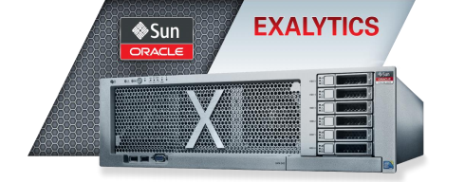
Oracle Big Data
Кластер Oracle Exalytics
Машина Oracle Exalytics предназначена для ускорения слоя бизнес-аналитики. Ее главные возможности - это ускорение работы Oracle Business Intelligence и Oracle Essbase благодаря использованию большого объема оперативной памяти, интеграция с Exadata, ускорение отчетов и задач планирования и бюджетирования, поддержка большого количества пользователей, использование технологий In-Memory технологий: Oracle TimesTen или Oracle Database с опцией ln-Memory.
Exalytics версии X5-4 имеет до 3 ТБ оперативной памяти, 72 процессорных ядра Intel, FLASH-хранилище объемом 4,8 ТБ и жесткие диски суммарным объемом 7,2 ТБ. Exalytics версии T5-8 — еще более «богатая» машина, у нее 4 ТБ оперативной памяти, 128 процессорных ядер SPARC T5 и 3,2 ТБ FLASH-памяти.

Slide 21
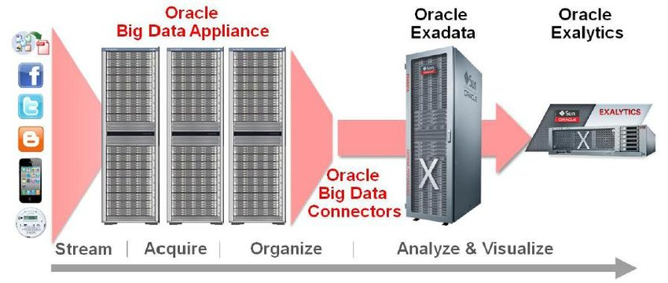
Oracle Big Data
Кластер Big Data Appliance
Oracle Big Data Appliance - это (в максимальной конфигурации) 18-узловой кластер с объемом оперативной памяти до768 Гбайт, 36 процессорными ядрами Intel и дисковым хранилищем 48 ТБ на каждом узле, предназначенный для работы Hadoop или Oracle NoSQL Database. В отличие от остальных программно-аппаратных комплексов Oracle, эта система разработана совместно с компанией Cloudera, одним из ведущих поставщиков дистрибутива Hadoop.

Slide 22
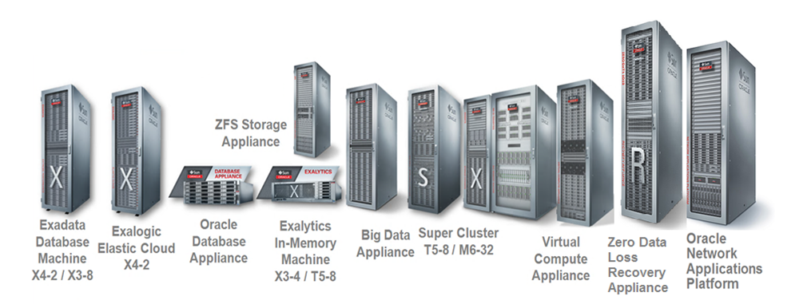
Oracle Big Data

